Slide 1
Київський національний університет імені Тараса Шевченка
Факультет комп’ютерних наук та кібернетики
Кафедра теоретичної кібернетики
Уніфікована система обробки та класифікації ЕКГ-сигналів різних форматів з використанням методів машинного навчання
Кваліфікаційна робота на здобуття ступеня бакалавра
Виконав: студент 4-го курсу Макаренко Вадим Анатолійович, група ТК-41
Науковий керівник: д.ф.-м.н., професор, член-кореспондент НАН України Крак Юрій Васильович
Київ — 2026

Slide 2
Від курсової роботи до диплома
• Було (курсова робота):
– уніфікований парсер форматів, ансамблевий детектор R-піків, морфологічний аналіз, аналіз HRV
– класифікація аритмій — лише на основі правил; машинне навчання не використовувалося
• Обмеження:
– правила погано охоплюють нетипові форми; точність на складних випадках обмежена; немає кількісної оцінки за стандартним протоколом
• Стало (диплом) — що нове:
– повноцінний конвеєр машинного навчання на базі MIT-BIH (міжпацієнтний протокол)
– дві наукові новизни: двопотоковий гібридний класифікатор і бенчмарк багатоформатної стійкості
– REST-API та інтерфейс командного рядка; модульний пакет ekg
2

Slide 3
Проблема та мета
• Проблема
– серцево-судинні захворювання — провідна причина смертності; холтерівські записи надто великі для ручного перегляду
– ЕКГ зберігається в десятках несумісних форматів (DICOM, WFDB, EDF, HL7 aECG, SCP-ECG, CSV); модель має приймати їх усі
• Мета
– єдина система, що приймає ЕКГ різних форматів, зводить їх до спільного подання й класифікує кожне скорочення методами машинного навчання
– кількісно довести, що якість класифікації зберігається після перетворення між форматами
3

Slide 4
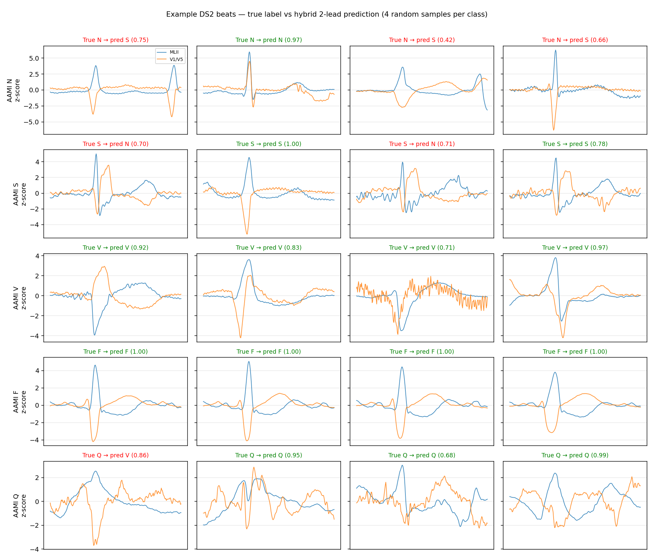
Дані, класи та протокол оцінювання
• MIT-BIH Arrhythmia Database: 48 записів, 360 Гц, 2 відведення
• 5 класів за стандартом AAMI:
– N — норма, S — надшлуночкові, V — шлуночкові, F — зливні, Q — невизначені
• Чесний міжпацієнтний поділ DS1/DS2 (de Chazal):
– пацієнти навчання й тесту не перетинаються → реальна узагальнюваність, а не запам’ятовування ритму
• Сильна незбалансованість (≈90 % — клас N):
– головна метрика — macro-F1, а не accuracy
4

Slide 5
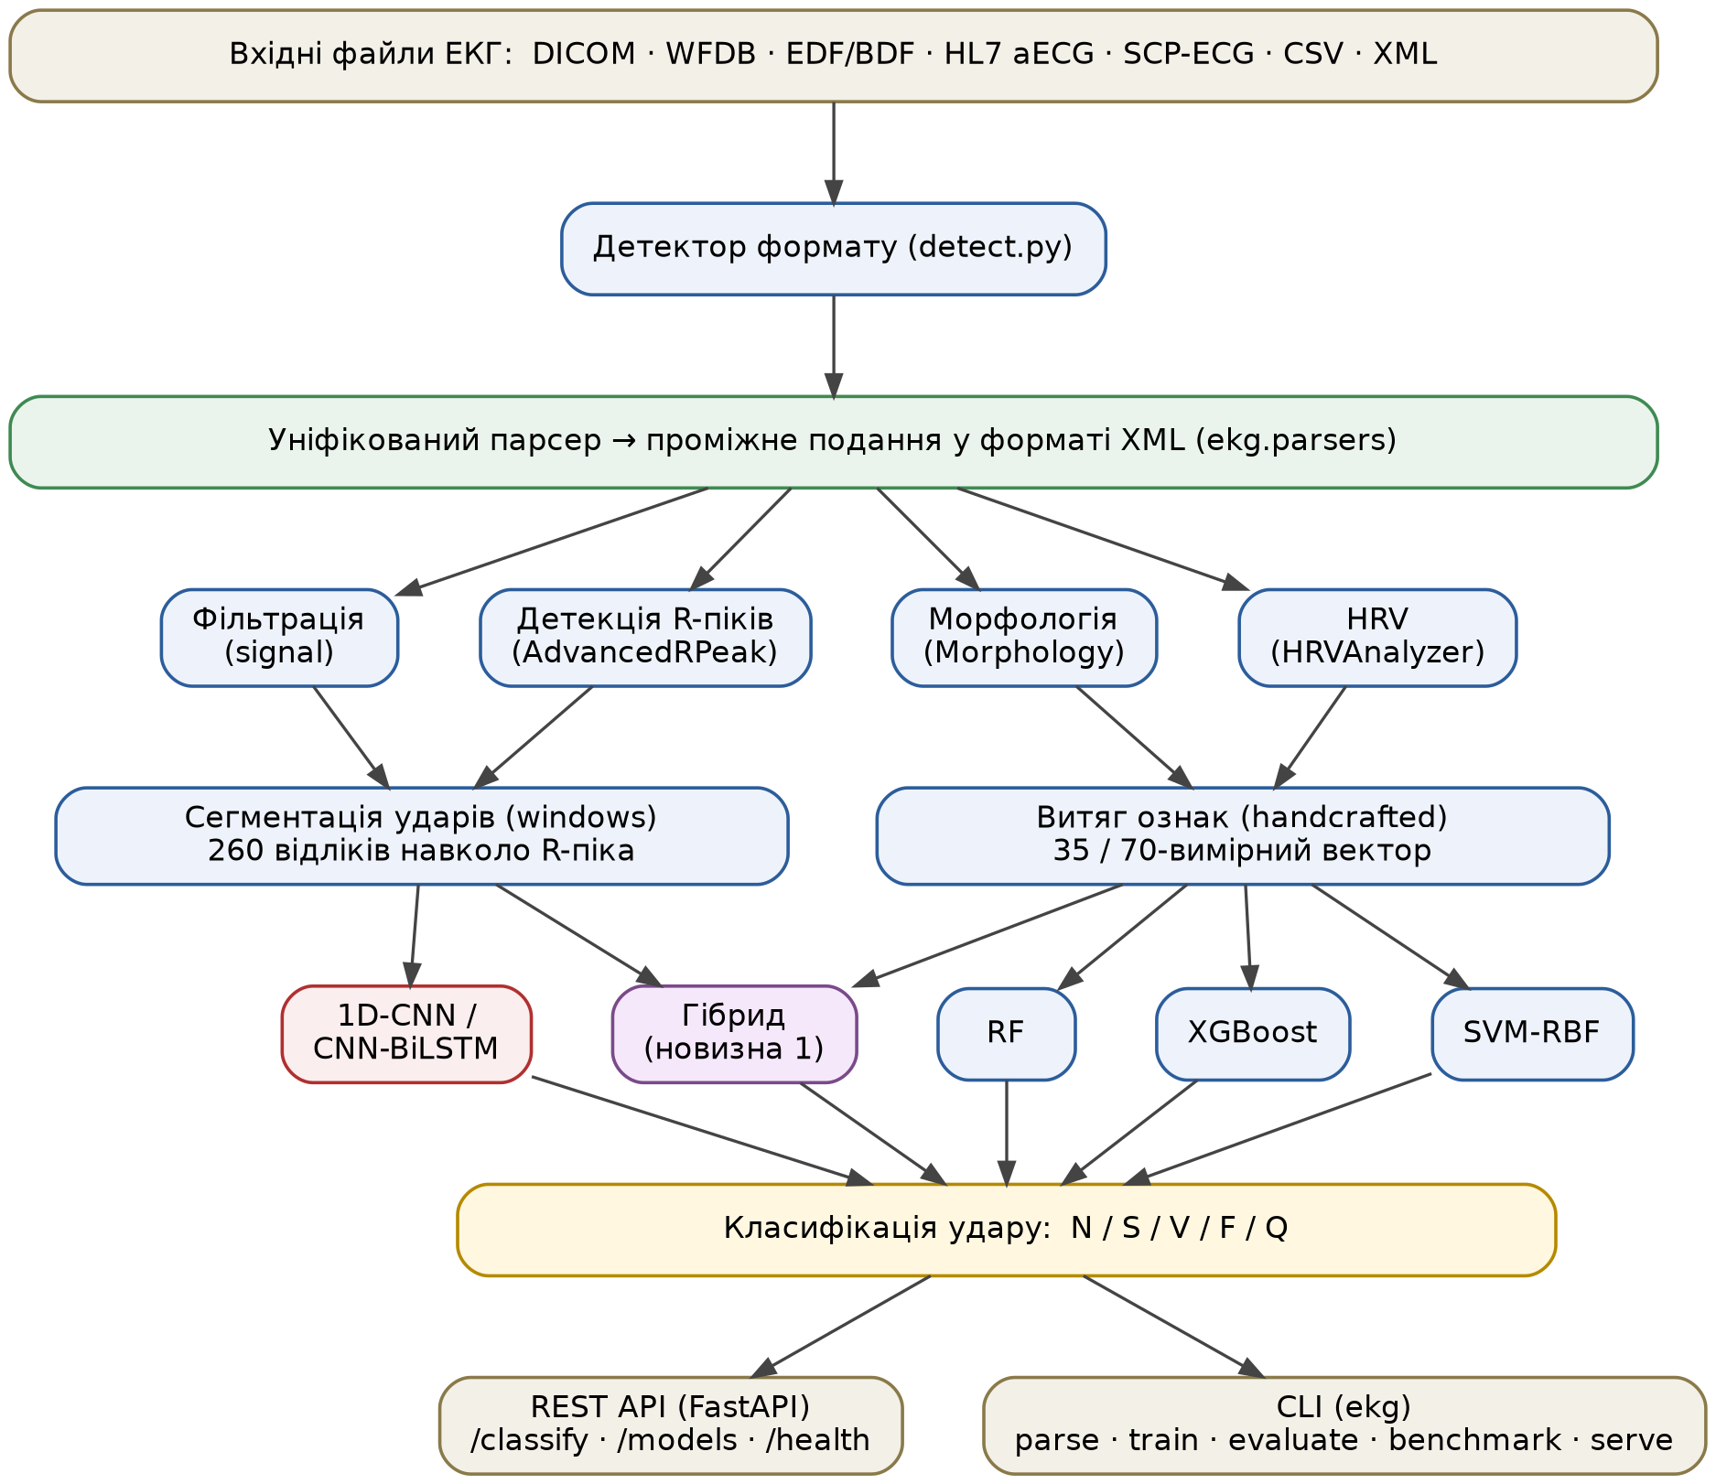
Архітектура уніфікованої системи
• Модульний пакет ekg
– спільне проміжне подання у форматі XML
– додати формат = один перетворювач
• Повторно використано перевірені компоненти курсової роботи
– фільтрація, детектор R-піків, морфологія, HRV
• Доступ: REST-API і CLI
5

Slide 6
Ознаки та моделі
• Сегментація: вікно 260 відліків навколо R-піка, z-нормалізація
• Ознаки одного удару (35, для двох відведень — 70):
– інтервали RR, морфологія QRS, статистика, вейвлет db4
• Моделі:
– класичні — XGBoost, випадковий ліс, SVM-RBF (над ознаками)
– глибокі — 1D-CNN, CNN-BiLSTM (над сирим сигналом)
– гібрид — пізнє злиття двох потоків (новизна 1)
• Базова лінія — класифікація на основі правил (з курсової роботи)
6

Slide 7
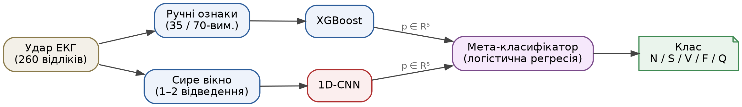
Новизна 1 — двопотоковий гібридний класифікатор
• Ідея: пізнє злиття (stacking) — XGBoost над ручними ознаками + 1D-CNN над сирим сигналом; мета-класифікатор (логістична регресія) на імовірностях обох потоків
• Навіщо: ознаки RR сильні на ритмічних класах (S), згортка — на формі (V, F); потоки доповнюють один одного
7

Slide 8
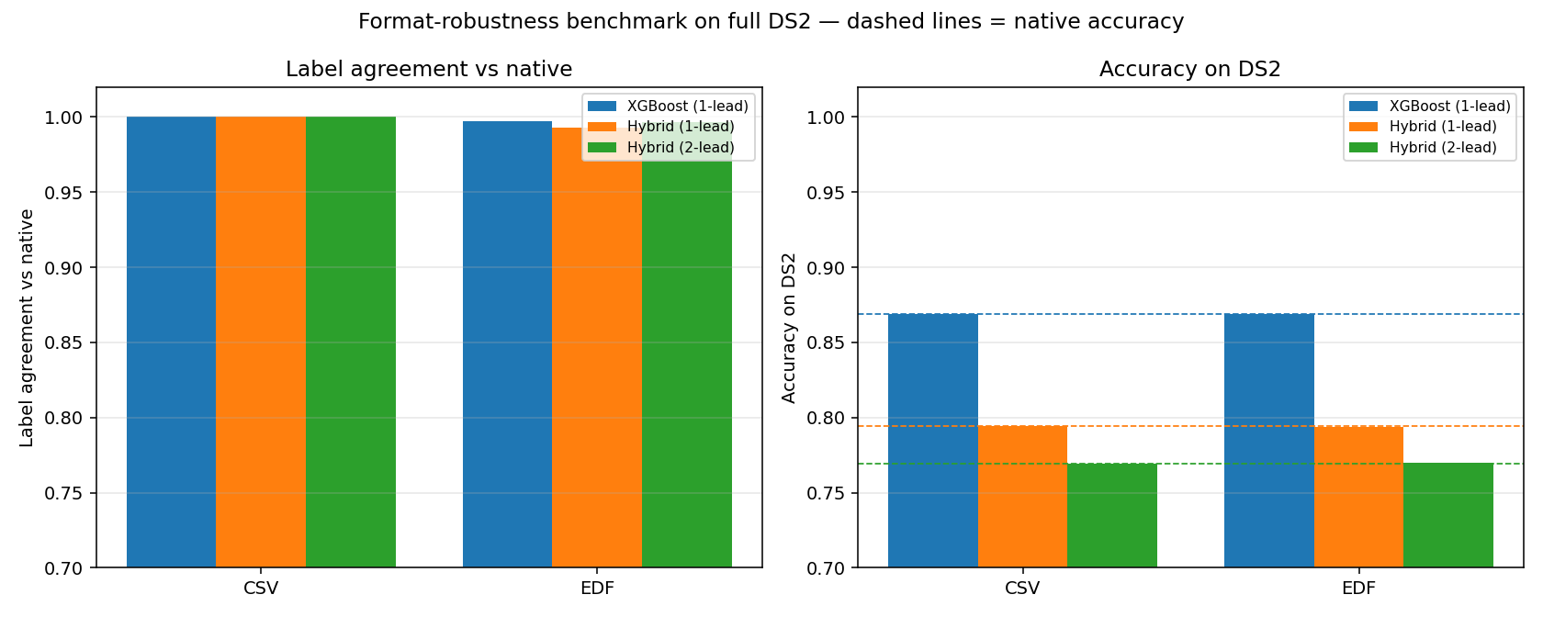
Новизна 2 — бенчмарк багатоформатної стійкості
• Що робимо:
– класифікуємо нативний WFDB → конвертуємо у CSV / EDF → знову класифікуємо → міряємо узгодженість міток і різницю сигналу
• Навіщо:
– «уніфікована багатоформатна» має сенс лише якщо якість не падає після конвертації — майже жодна робота цього не перевіряє
• Результат:
– CSV — 100 % узгодженості міток; EDF — ≥ 99,3 % (фактично без втрат)
8

Slide 9
Результати: порівняння моделей (DS2)
Модель | macro-F1 | Повнота F | Acc
На основі правил | 0,24 | 0,00 | 0,85
Випадковий ліс | 0,37 | 0,00 | 0,93
XGBoost | 0,42 | 0,52 | 0,87
1D-CNN | 0,27 | 0,02 | 0,67
Гібрид (2 відв.) | 0,40 | 0,89 | 0,77
SVM-RBF (2 відв.) | 0,466 | 0,90 | 0,83
• Найкраща модель — SVM-RBF на двох відведеннях:
– macro-F1 = 0,466 — на рівні опублікованих результатів для міжпацієнтного протоколу
• Accuracy оманлива: випадковий ліс має 0,93, але майже не виявляє патологій (macro-F1 лише 0,37)
9

Slide 10
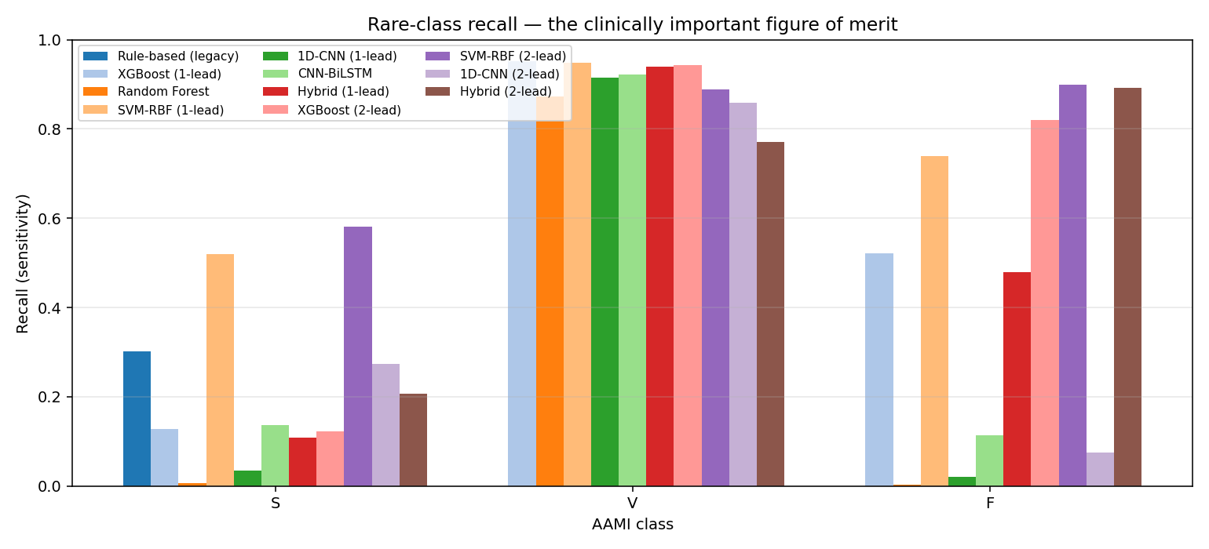
Результати: рідкісні класи та новизни
• Друге відведення дає найбільший приріст за рідкісними класами
• Гібрид (новизна 1):
– повнота зливних скорочень 0,89 — вище за обидва свої потоки (0,82 у XGBoost, 0,07 у CNN)
– пізнє злиття відновлює корисний внесок слабкої мережі; не перевершує SVM (0,90), але майже наздоганяє його
• Стійкість форматів (новизна 2):
– CSV — без втрат (100 %); EDF — у межах 16-бітного шуму (≥ 99,3 %)
10

Slide 11
Висновки
Досягнуто
Практична цінність
Подальший розвиток
• ML-конвеєр на MIT-BIH за міжпацієнтним протоколом; 7 моделей
• найкраща — SVM-RBF 2 відв.: macro-F1 0,466
• гібрид: повнота F 0,89 (вище за обидва потоки)
• бенчмарк форматів: CSV 100 %, EDF ≥ 99,3 %
• REST-API та CLI
• скринінг аритмій, телемедицина
• єдиний вхід для різних форматів ЕКГ
• повна відтворюваність (усе сценаріями)
• навчання на GPU з аугментацією даних
• перехід до 12 відведень (база PTB-XL)
• розширення бенчмарку на більше форматів
11

Slide 12
Дякую за увагу!
Готовий відповісти на запитання

